Slide 1


PROJETO DE EXTENSÃO
Coordenação: Profa. Dra. Elyrouse Cavalcante de Oliveira Bellini - UFAL

Slide 2

Em que iremos te ajudar?
TEMA 2
TEMA 3
TEMA 4
TEMA 1
Contribuições do MEI para a sociedade
Direitos e Obrigações do MEI
Como legalizar o seu MEI
Obrigações Acessórias e Fiscais
TEMA 5
TEMA 6
TEMA 7
TEMA 8
Liquidação de Pendências Tributárias e Desenquadramento MEI
TEMA 9
Como encerrar a Atividade do MEI
Análise e Controle do Fluxo de Caixa
Controle de Estoque para o MEI
TEMA 10
TEMA 11
TEMA 12
Como o MEI pode definir o seu preço de Venda?
Declaração do IRPF para o MEI
Meios de recebimento e financiamento para o MEI (Incluindo linhas de Crédito)
TEMA 15
Previdência para o MEI (Incluindo previdência privada)
TEMA 16
TEMA 13
TEMA 14
Importação e exportação para MEIs
Como atingir seu público alvo para expandir o seu empreendimento?
Empreendedorismo para MEIs
Empreendedorismo feminino e para a Terceira Idade
TEMA 17
Licitação para MEIs

Slide 3
DISCENTES
Ana Cláudia C. Xavier
Aryanne Gomes de Almeida
Cintia Crislane S. Oliveira
Daniela Ferreira dos Santos
Danielly Evelyn de A. Silva
Dicla Jemima Correia Lisboa
Emerson Vinicius Pereira Santos
Emilly P. Abreu Santos
Gabriel Marques Borges da Silva
Geysa Rodrigues Barbosa
Joana Beatriz da Silva Feitosa
Juliana Roberta de A. Jesuíno
Lidiane Maria da Conceição
Manuela Rayane Santos da Silva
Neilson Monteiro dos Santos
Rayanne Karine Carnauba Teixeira Cavalcante
Wistielly Mirelly S. do Nascimento
Wood Rafael da Silva Freitas
Um oferecimento:

Slide 4
TEMA 6
Como encerrar a atividade do MEI

Slide 5
O que você precisa entender sobre a baixa
O que é a baixa: Encerramento formal e definitivo do MEI perante a Receita Federal, com a extinção do CNPJ. Encerram-se também as obrigações vinculadas: emissão de notas fiscais, pagamento do DAS mensal e entrega de declarações.
Caráter irreversível: Uma vez extinto, o CNPJ não pode ser reativado em nenhuma hipótese.
Diferença em relação ao desenquadramento: No desenquadramento, o CNPJ permanece ativo, o que muda é apenas o regime tributário, geralmente migrando para Microempresa (ME). Na baixa, a empresa deixa de existir juridicamente.
Para retomar a atividade após a baixa: É necessário abrir um novo cadastro, com um novo CNPJ, iniciando o processo do zero.
Fonte: Brasil, 2026c.

Slide 6
Quando considerar o encerramento
Encerrar o MEI é a decisão certa em alguns cenários específicos.
Os mais comuns são:
Negócio inativo há meses sem perspectiva de retomada;
Início de emprego com carteira assinada ou assunção de cargo público, que impedem a manutenção do MEI em paralelo;
Intenção de participar do quadro societário de outra empresa; ou
Exercício de atividade que deixou de ser permitida no regime MEI.
Manter um CNPJ ativo sem uso, em vez de formalizar o seu encerramento, continua gerando obrigações fiscais e débitos mensais (como o DAS e declarações). Com o tempo, essa inadimplência acumulada pode trazer sérias complicações para o CPF do titular.
Fonte: Brasil, 2026; Sebrae, 2022.

Slide 7
Encerramento por falecimento do titular
No caso de falecimento do titular, a baixa do CNPJ ocorre automaticamente. Após a emissão da certidão de óbito, os cartórios comunicam eletronicamente a Receita Federal, que realiza a baixa do CPF e, na sequência, a do CNPJ MEI, normalmente no dia seguinte.
Se a baixa não ocorrer automaticamente, a família ou o inventariante deve procurar os canais de atendimento da Receita Federal apresentando a certidão de óbito. As dívidas pendentes passam a integrar o espólio e os herdeiros ficam responsáveis por regularizá-las no inventário. A DASN-SIMEI de extinção também deve ser entregue pelo inventariante, cobrindo o período de atividade do ano do falecimento.
Fonte: Brasil, 2026c; Sebrae, 2022.

Slide 8
Antes de dar baixa: regularize as pendências
A legislação permite dar baixa no MEI mesmo com débitos em aberto, não há impedimento legal para o encerramento. No entanto, é fundamental entender que as dívidas não desaparecem com o cancelamento do CNPJ. Elas são transferidas automaticamente para o CPF do titular, e a Receita Federal tem até cinco anos para cobrá-las, com multa e juros.
Como verificar pendências: Acesse o PGMEI com o CNPJ e consulte as guias em aberto.
Opções de regularização:
12+ parcelas em atraso → possibilidade de parcelamento
Débitos na Dívida Ativa → negociação com até 50% de desconto pelo portal Regularize (PGFN)
Recomendação: Quitar ou parcelar antes da baixa, evitando restrições futuras no CPF.
Fonte: Brasil, 2026d; 2026e.

Slide 9
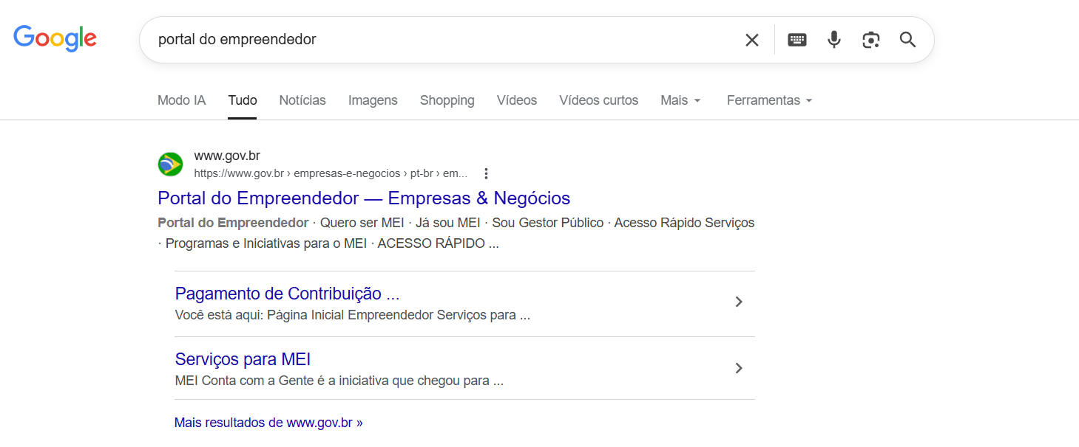
Passo a passo: como dar baixa.
1. Acesse o portal do empreendedor
Fonte: Brasil, 2026b.

Slide 10


2. Selecione "Já sou MEI“
Fonte: Brasil, 2026b.

Slide 11
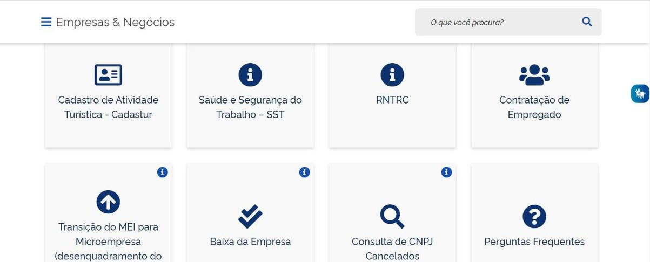
3. Selecione "Baixa da empresa“.
Fonte: Brasil, 2026b.

Slide 12
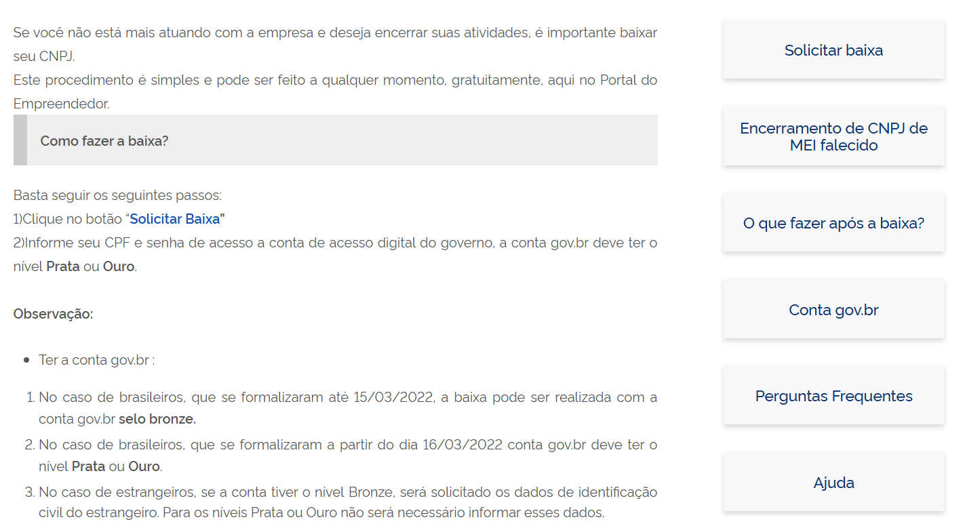
4. Solicite a baixa (Solicitar baixa)
Fonte: Brasil, 2026b.

Slide 13
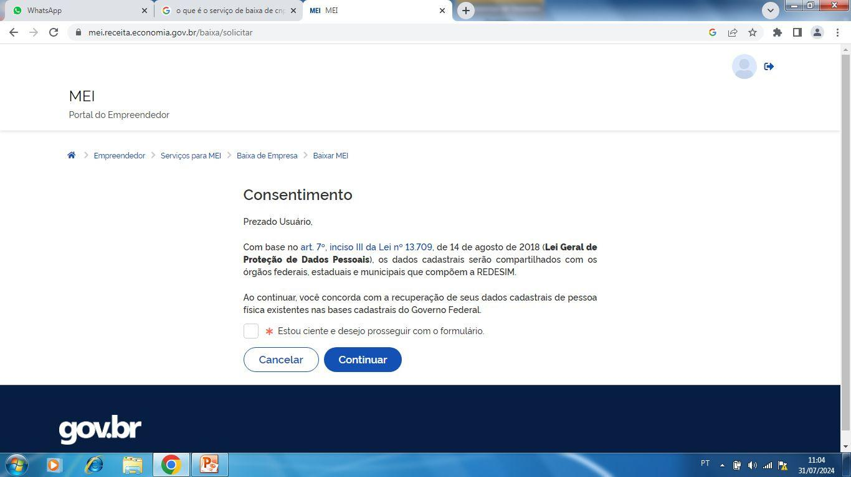
Documentação necessária e Consentimento:
CPF e senha GOV (nível ouro)
Fonte: Brasil, 2026b.

Slide 14
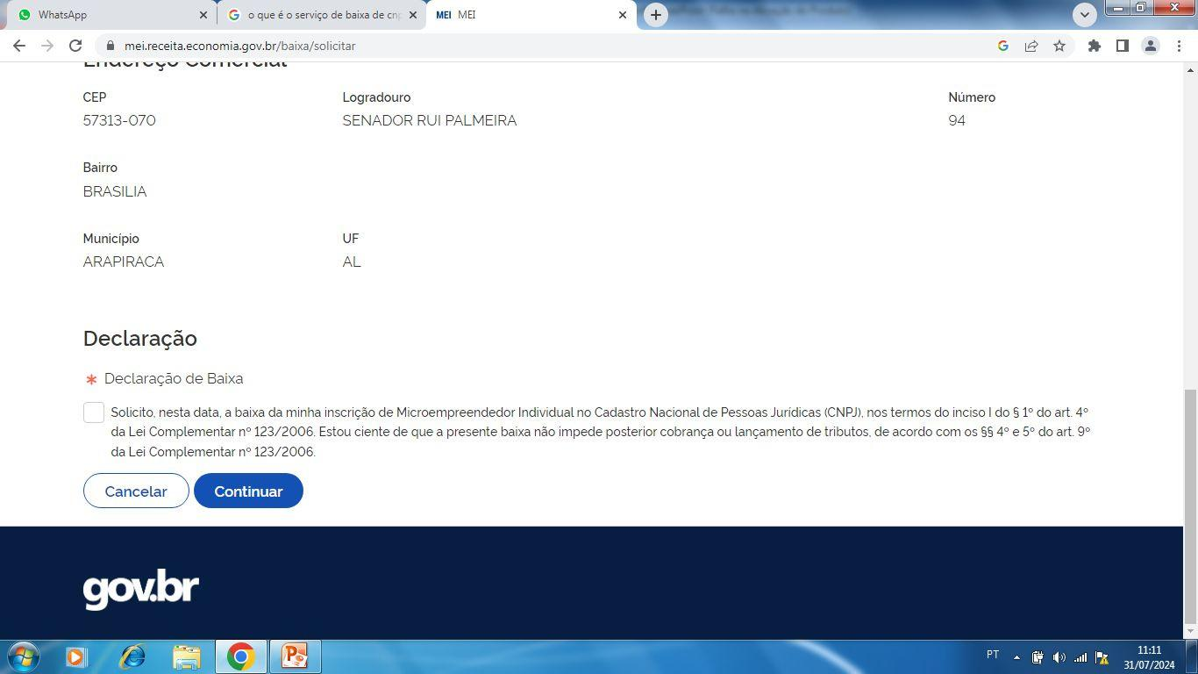
Declaração de baixa:
Fonte: Brasil, 2026b.

Slide 15
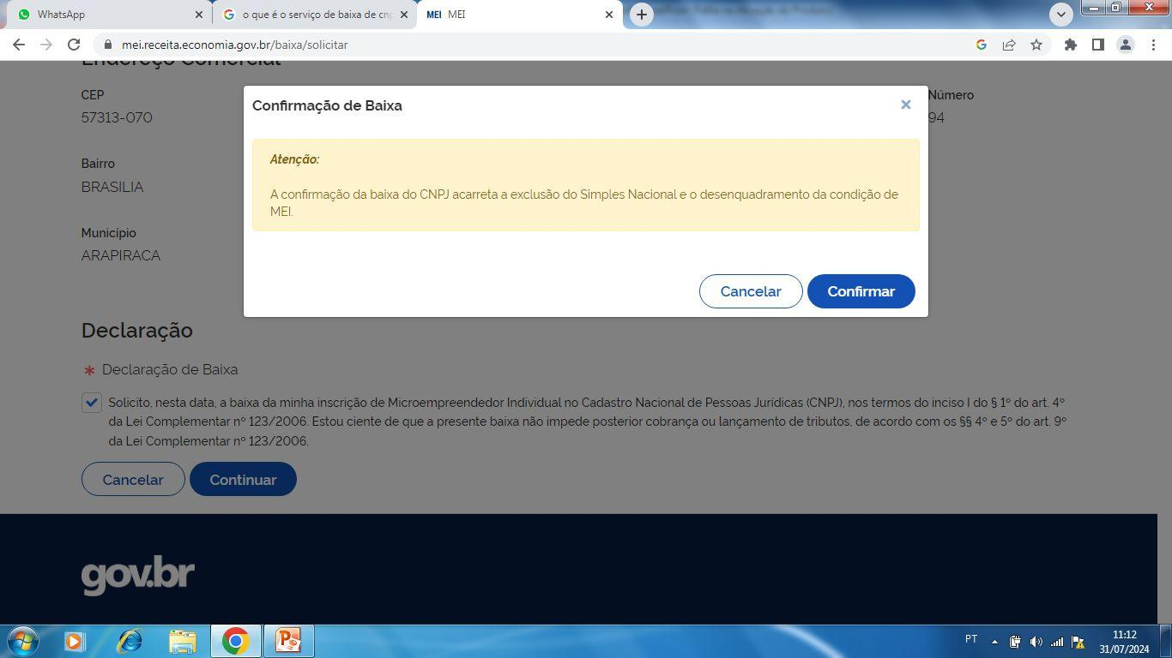
Confirmação de baixa:
Fonte: Brasil, 2026b.

Slide 16
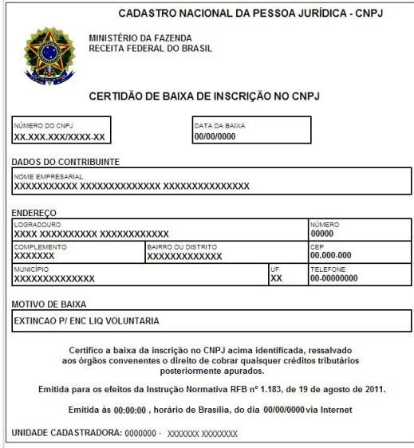
Emitir Certidão
Fonte: Brasil, 2026b.

Slide 17
DASN-SIMEI de extinção: obrigação legal
Quem encerra o MEI durante o ano tem uma obrigação legal específica: entregar a DASN-SIMEI de Situação Especial, conhecida como declaração de "extinção". Ela informa à Receita Federal o faturamento obtido entre 1º de janeiro e a data da baixa do CNPJ, mesmo que o valor seja zero.
Prazos de entrega:
Baixa entre janeiro e abril → até o último dia de junho
Baixa nos demais meses → até o último dia do mês seguinte ao encerramento
Onde declarar: Portal do Simples Nacional ou aplicativo oficial do MEI
Penalidades por atraso:
Multa mínima de R$ 50 (calculada automaticamente, cobrada no CPF do titular)
Atrasos prolongados podem gerar restrições cadastrais
Fonte: Brasil, 2026e.

Slide 18
O que fazer após a baixa?
No âmbito fiscal: entregar a DASN-SIMEI de extinção dentro do prazo e confirmar que a situação cadastral na Receita Federal consta como "Baixada", consultando o CNPJ no portal da Receita.
No âmbito municipal e estadual: cancelar a inscrição municipal junto à prefeitura, o procedimento varia por município, alguns permitem online, outros exigem comparecimento presencial. MEIs de comércio ou indústria devem também cancelar a inscrição estadual junto à SEFAZ do seu estado.
No âmbito bancário e comercial: encerrar todas as contas bancárias PJ vinculadas ao CNPJ e cancelar notas fiscais pendentes dentro do prazo legal, para NFS-e, até o dia 15 do mês seguinte à emissão.
Fonte: Brasil, 2026c; 2026e.

Slide 19
Documentos: o que guardar e por quanto tempo
Mesmo após o encerramento, a Receita Federal pode auditar o período em que o CNPJ esteve ativo. Por isso, é obrigação legal manter todos os documentos fiscais e contábeis arquivados por no mínimo 5 anos, organizados e disponíveis para apresentação se exigidos.
Devem ser guardados:
CCMEI de baixa;
Notas fiscais emitidas e recebidas durante o período de atividade;
Comprovantes de pagamento do DAS;
Relatórios Mensais de Receitas Brutas; e
Recibos de entrega de todas as DASN-SIMEI, incluindo a de extinção.
Fonte: Brasil, 2026e.

Slide 20
Consequências de não dar baixa
Manter o CNPJ ativo sem exercer atividade gera consequências progressivas e sérias.
Acúmulo de débitos:
Cada mês sem pagamento do DAS → novo débito gerado
Cada ano sem entrega da DASN-SIMEI → nova multa automática
Inscrição em Dívida Ativa da União:
Negativação do CPF em órgãos de proteção ao crédito
Restrição para financiamentos e empréstimos
Impedimento em licitações e concursos públicos
Dificuldade para abrir conta bancária ou novo CNPJ
Importante: Não existe "suspensão" temporária do MEI, enquanto o CNPJ estiver ativo, as obrigações continuam.
Fonte: Brasil, 2026d.

Slide 21
INSS: o que muda após a baixa
Contribuição ao INSS: O DAS MEI inclui mensalmente 5% do salário mínimo como contribuição previdenciária. Após a baixa, essa contribuição é interrompida automaticamente a partir do mês seguinte.
Tempo já contribuído: É preservado e conta para a carência mínima da aposentadoria por idade. Porém, meses de DAS em atraso e não pagos não contam como contribuição, independentemente do encerramento.
Perda da qualidade de segurado: Após 12 meses sem contribuição, o ex-MEI perde direito a auxílio por incapacidade, salário-maternidade e pensão por morte.
Para continuar contribuindo: É possível seguir como contribuinte individual, pagando alíquota de 20% sobre o salário mínimo
Fonte: Brasil, 2026a.

Slide 22
Posso abrir outro MEI depois?
Sim. Após dar baixa, é possível abrir um novo MEI a qualquer momento pelo mesmo portal Gov.br, sem nenhum prazo de carência. O processo de abertura é o mesmo de qualquer novo MEI, gratuito e totalmente online. O novo cadastro receberá um CNPJ diferente, pois o número anterior é extinto definitivamente e não pode ser reativado em nenhuma hipótese.
Ponto de atenção: Dívidas do CNPJ encerrado ficam vinculadas ao CPF do titular e podem dificultar crédito, financiamentos e abertura de conta bancária para o novo negócio.
Recomendação: Regularizar todas as pendências do MEI anterior antes de iniciar um novo cadastro.
Fonte: Brasil, 2026c.

Slide 23
Alternativas ao encerramento
Antes de decidir pela baixa, vale avaliar se alguma alternativa resolve a situação sem extinguir o CNPJ:
Se o faturamento ultrapassou o limite de R$ 81.000 anuais, a alternativa é o desenquadramento para Microempresa (ME), que mantém o CNPJ ativo sob outro regime tributário.
Se a atividade mudou, pode ser possível alterar o CNAE sem precisar fechar o MEI.
Se o negócio está passando por dificuldade temporária, manter o CNPJ ativo e negociar os débitos em aberto pode ser mais vantajoso do que encerrar e ter que reabrir depois.
Fonte: Brasil, 2026c; Sebrae, 2022.

Slide 24
Checklist do encerramento
Antes da baixa: verificar débitos no PGMEI; quitar ou parcelar DAS em atraso; cancelar notas fiscais pendentes; reunir documentos fiscais para arquivamento.
Durante a baixa: acessar gov.br/mei com conta Gov.br Prata ou Ouro; solicitar baixa e revisar os dados cadastrais; confirmar a declaração de ciência; gerar e salvar o CCMEI de baixa.
Depois da baixa: entregar DASN-SIMEI de extinção dentro do prazo; cancelar inscrição municipal junto à prefeitura; cancelar inscrição estadual junto à SEFAZ, se aplicável; encerrar conta bancária PJ; confirmar situação "Baixada" no portal da Receita Federal; guardar todos os documentos por no mínimo 5 anos.
Fonte: Brasil, 2026.; 2026c

Slide 25
Referências
Brasil. Instituto Nacional do Seguro Social. Contribuição previdenciária do Microempreendedor Individual. Brasília, 2026a. Disponível em: https://www.gov.br/inss/pt-br. Acesso em: 18 jun. 2026.
Brasil. Ministério do Empreendedorismo, da Microempresa e da Empresa de Pequeno Porte. Já sou MEI. Brasília, 2026b. Disponível em: https://www.gov.br/empresas-e-negocios/pt-br/empreendedor/servicos-para-mei/ja-sou-mei. Acesso em: 18 jun. 2026.
Brasil. Ministério do Empreendedorismo, da Microempresa e da Empresa de Pequeno Porte. Portal do Empreendedor – Microempreendedor Individual (MEI). Brasília, 2026c. Disponível em: https://www.gov.br/empresas-e-negocios/pt-br/empreendedor. Acesso em: 18 jun. 2026.

Slide 26
Referências
Brasil. Procuradoria-Geral da Fazenda Nacional. Regularize. Brasília, 2026d. Disponível em: https://www.regularize.pgfn.gov.br/. Acesso em: 18 jun. 2026.
Brasil. Secretaria Especial da Receita Federal do Brasil. Simples Nacional. Brasília, 2026e. Disponível em: https://www8.receita.fazenda.gov.br/SimplesNacional/. Acesso em: 18 jun. 2026.
Sebrae. Como posso realizar a baixa no meu CNPJ MEI?. 2022. Disponível em: https://www.sebrae.com.br/sites/PortalSebrae/artigos/como-posso-realizar-a-baixa-no-meu-cnpj-mei,9a29532232c48710VgnVCM100000d701210aRCRD. Acesso em: 18 jun. 2026.
Sebrae. Como realizar a baixa do MEI por falecimento?. Disponível em: https://sebrae.com.br. Acesso em: 18 jun. 2026.

